Slide 1
快速射电暴的研究进展
戴子高
中国科学技术大学天文学系
合作者：王界双、杨元培、肖 笛、钟树清、刘泽南
李翘楚、王发印、俞云伟、吴雪峰、黄永锋
FPS11, Xiangtan University, Xiangtan, 3-5 August 2022

Slide 2
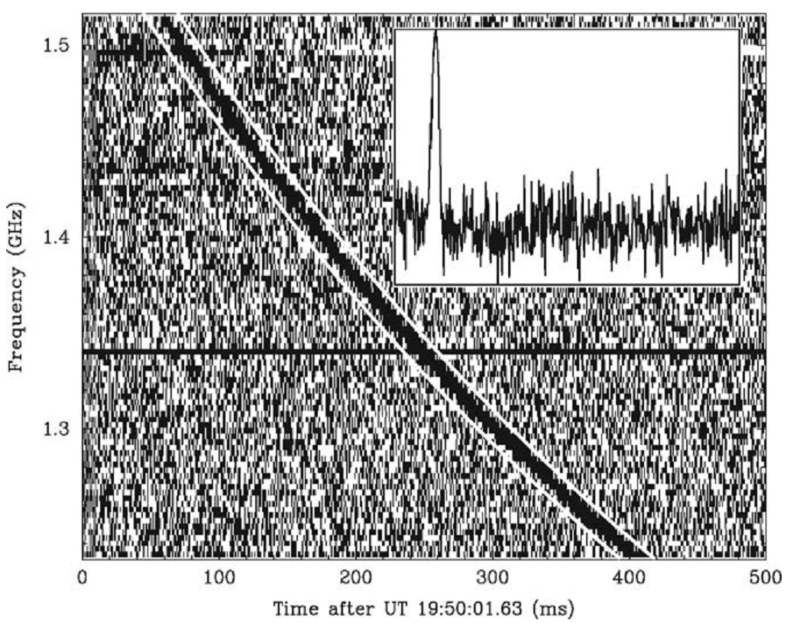
Fast Radio Burst (FRB)是持续时标为毫秒量级的GHz射电闪耀现象。
FRB 010724被Lorimer et al. (2007) 首次发现。
更早的（第二例）爆发：FRB 010312 (Zhang, Wu, et al. 2019, MNRAS).
至今500多例FRB被探测到，其中20多例为重复暴，其余绝大数为非重复暴。
共有40多个能源模型，但绝大多数模型已经被观测排除！
Lorimer et al. 2007, Science, 318, 777

Slide 3
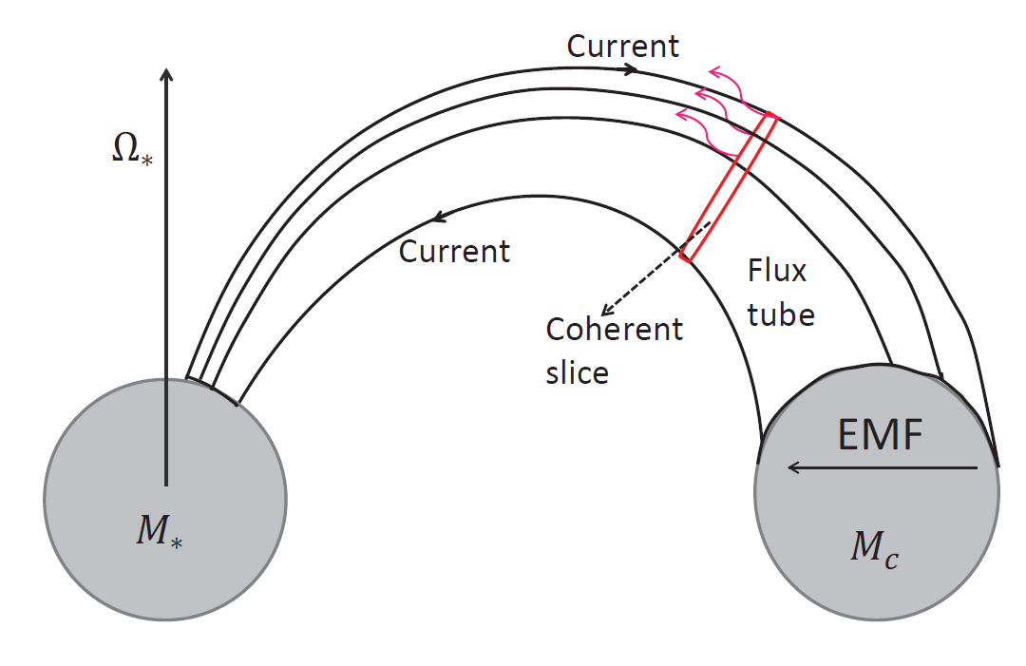
一、非重复FRB产生于双致密星旋进
间接证据
FRB 180924
Bannister+19, Science
FRB 190523
Ravi+2019, Nature
E = v×B/c
直接检验
引力波事件
快速射电暴
伽玛射线暴
Hall Voltage
Wang, Yang, Wu, Dai & Wang 2016, ApJ Letters, 822, L7

Slide 4
J•
B*
B*
BH
NS

Slide 5
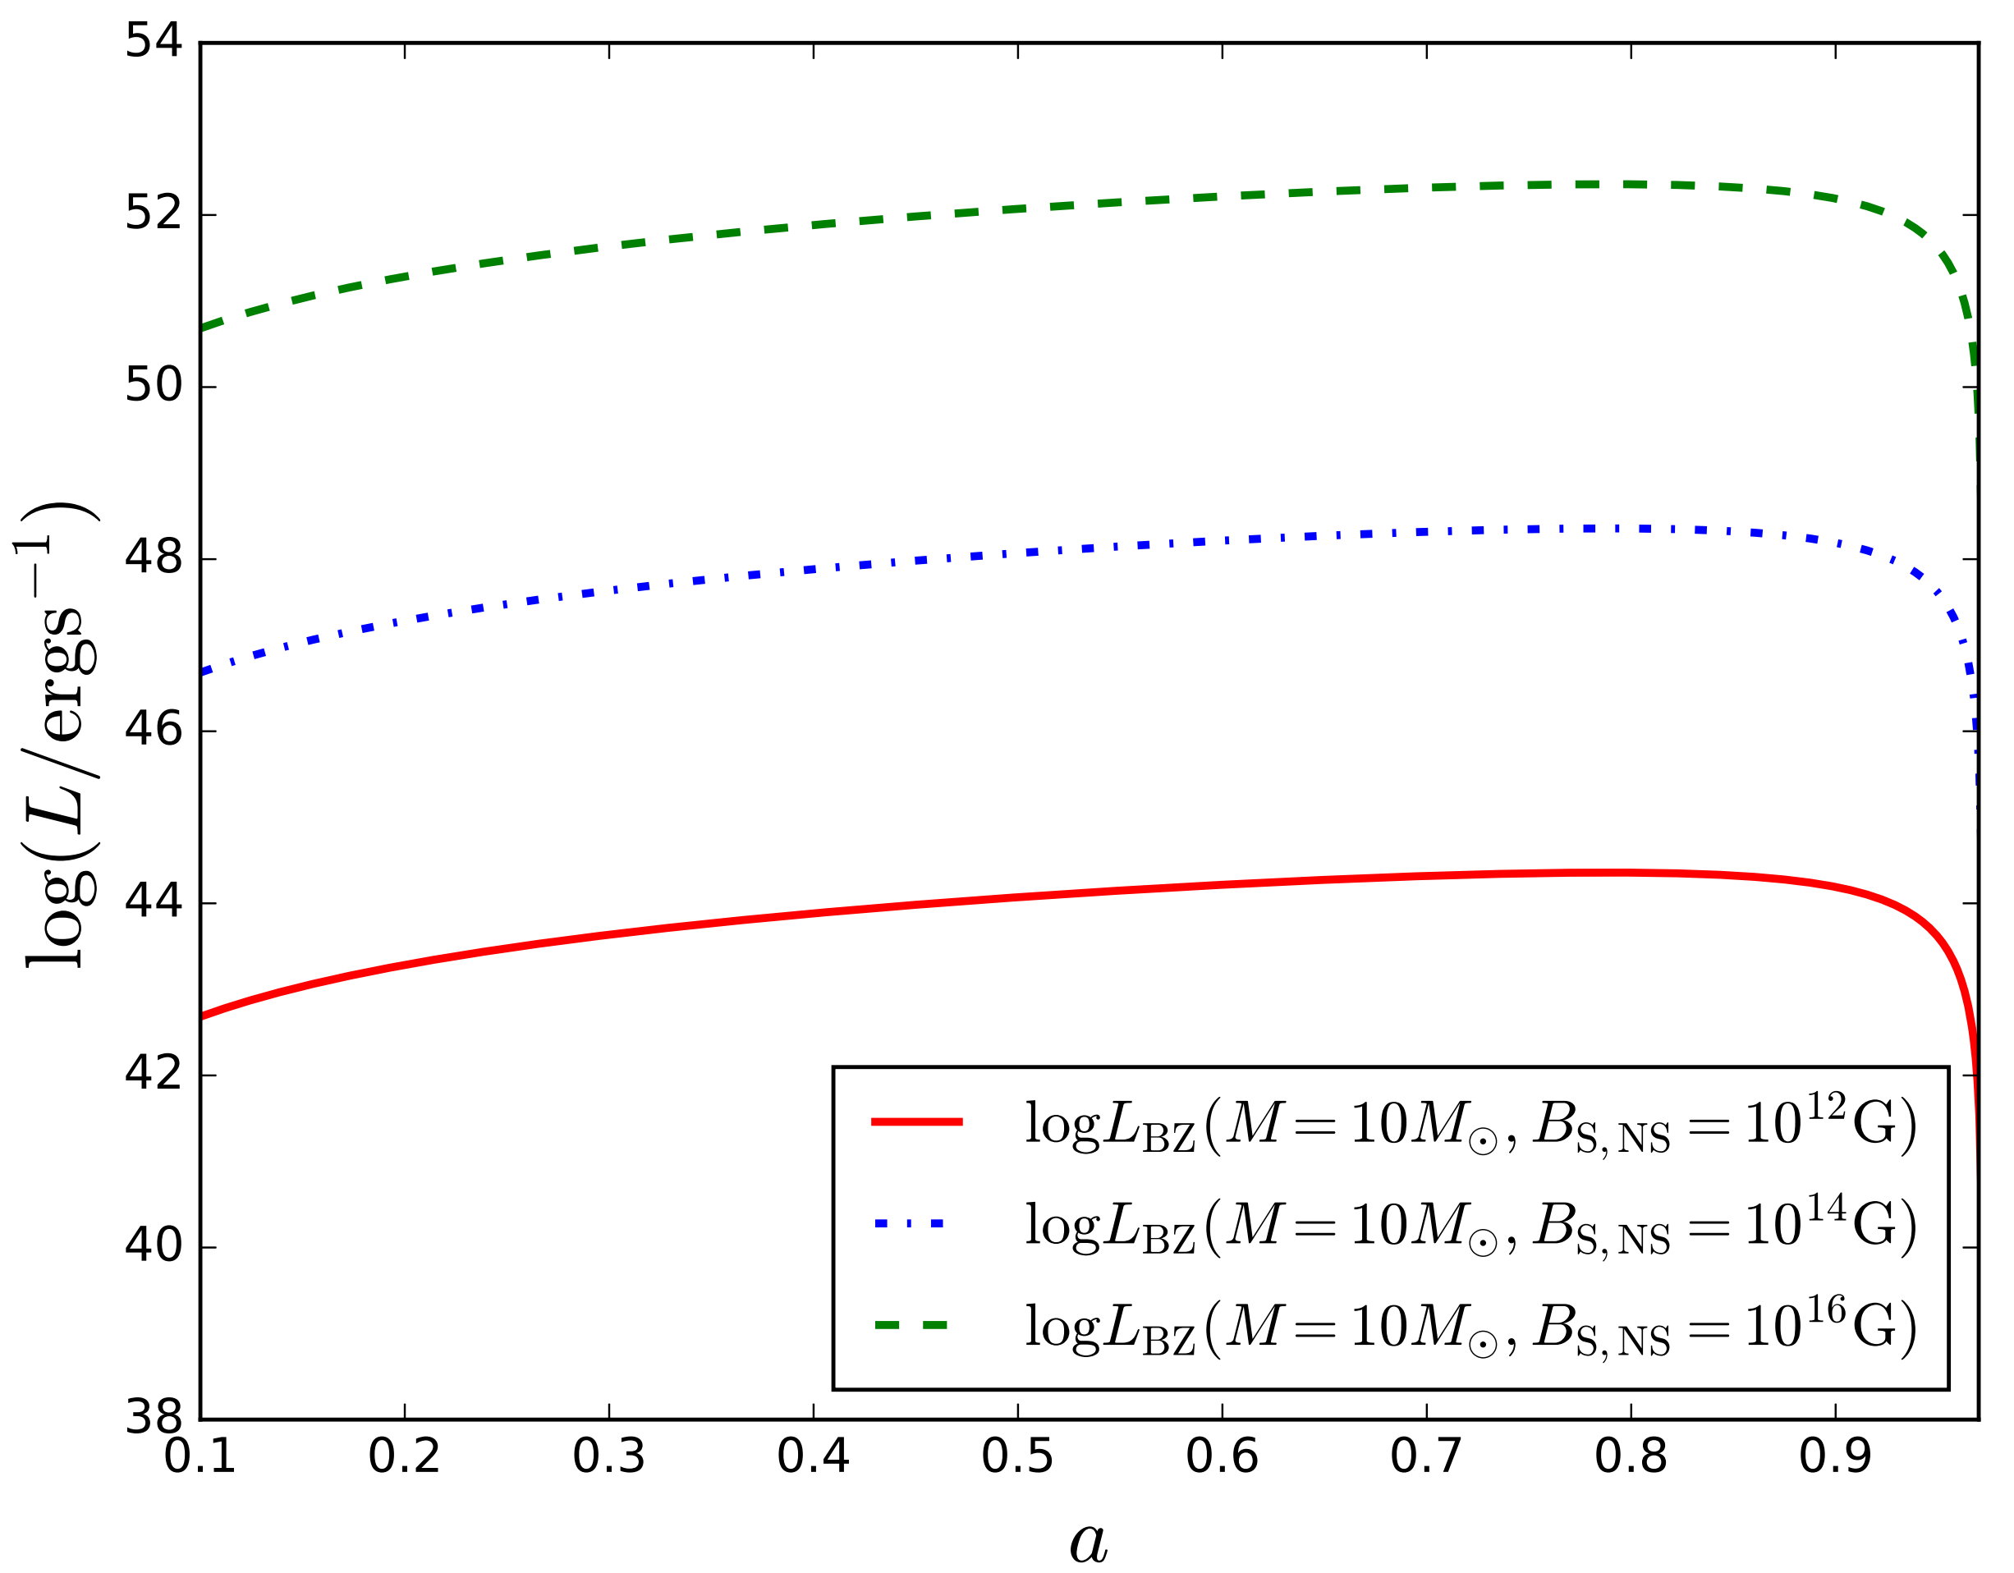
Zhong, Dai & Deng 2019, ApJL, 883, L19 Chen & Dai 2021, ApJ, 904, 4 快速射电暴、伽玛射线暴

Slide 6
二、重复FRB产生于脉冲星-小行星带碰撞
Dai, Wang, Wu & Huang 2016, ApJ, 829, 27
椭圆轨道（路）
恒星
小行星带
“一带一路”模型
脉冲星

Slide 7
Test 1 ─ 时间成团的射电暴
FRB121102
Scholz et al. 2016, arXiv:1603.08880

Slide 8
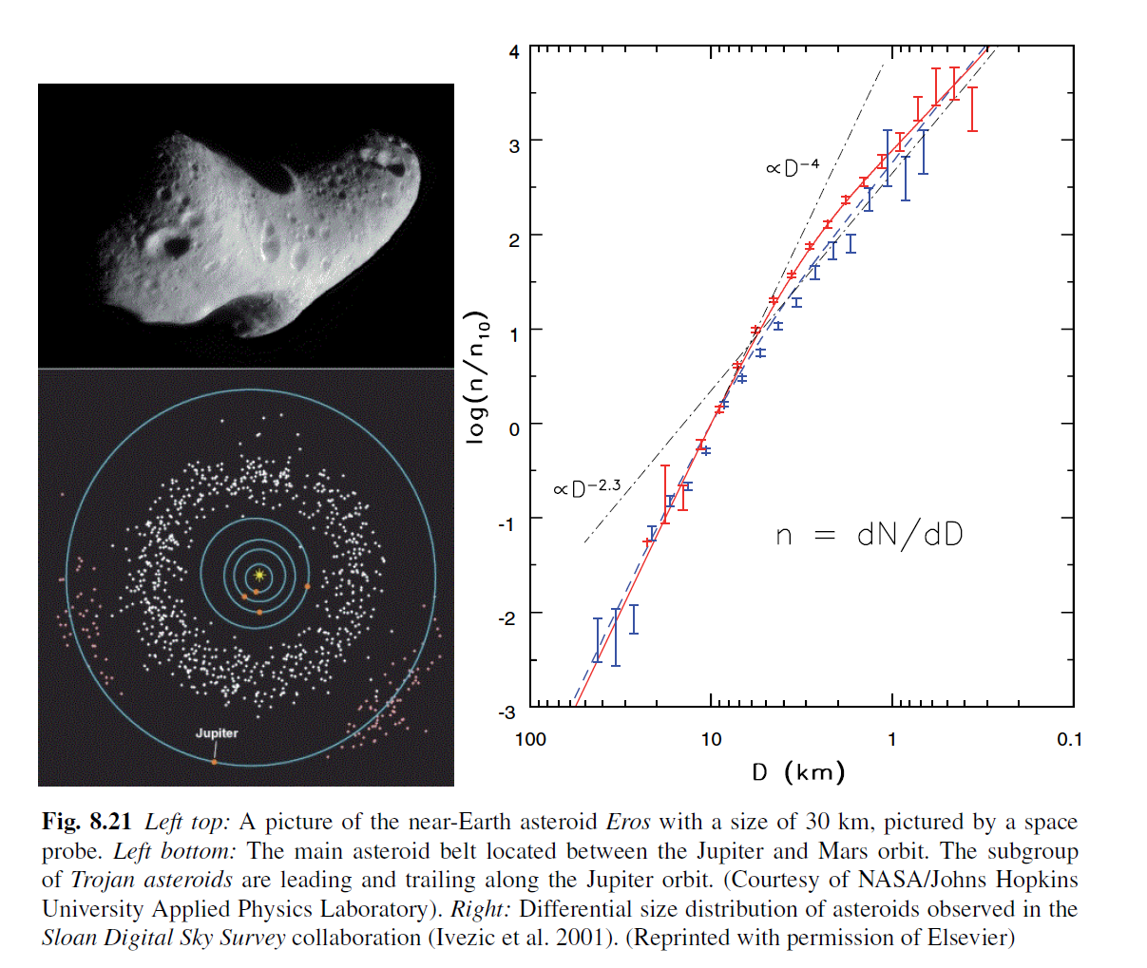
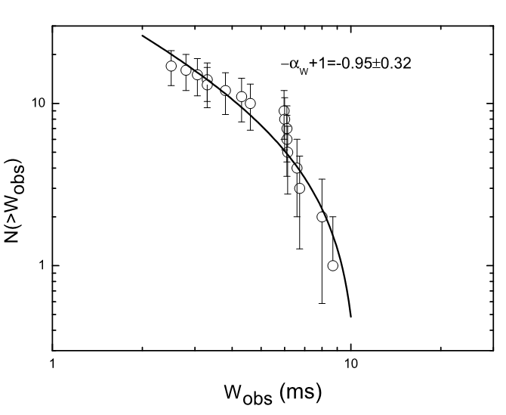
Test 2 ─ 持续时标或能量分布
SDSS & Subaru Survey
D^{-2.3}
Ivezic et al. 2001; Yoshida et al. 2007
Wang & Yu 2017, JCAP, 3, 23

Slide 9
Test 3 ─ 稳定的射电源

Slide 10
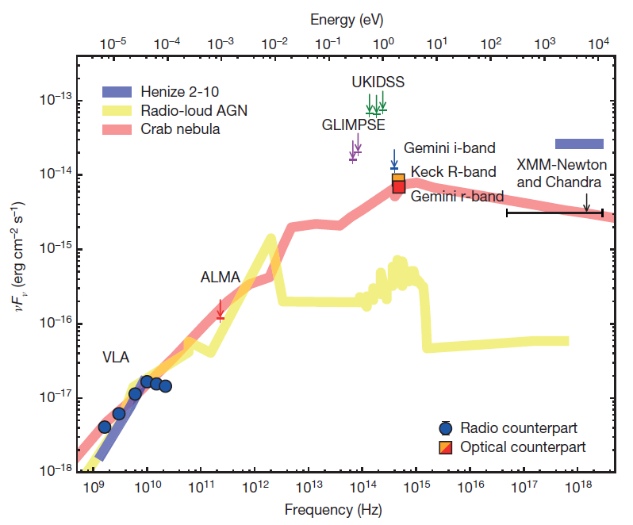
Chatterjee et al. 2017, Nature, 541, 58
VLA对FRB 121102的100毫角秒定位
稳定的射电源：~10%流量涨落

Slide 11
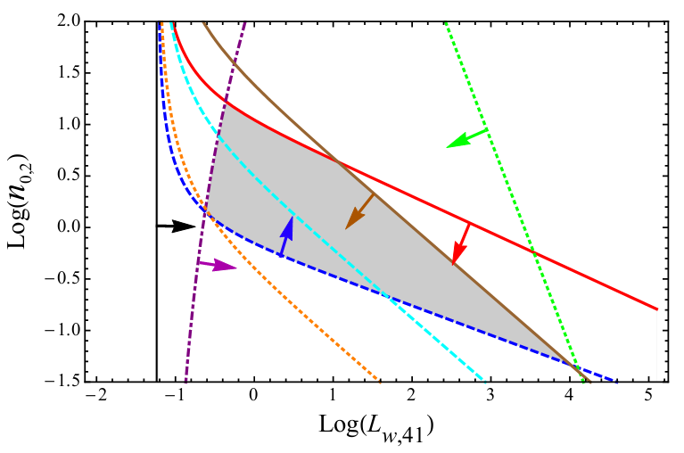
来自稳定射电源的限制
来自X射线上限的限制
Within the model frame of Dai et al. (2016)
Xiao & Dai 2017, ApJ, 846, 130

Slide 12
Test 4 ─ 周期性爆发活动

Slide 13
周期性活动的预言(Bagchi 2017, ApJ Letters, 838, L16)
根据Dai et al. (2016)，预言双星的轨道周期为~468天。

Slide 14
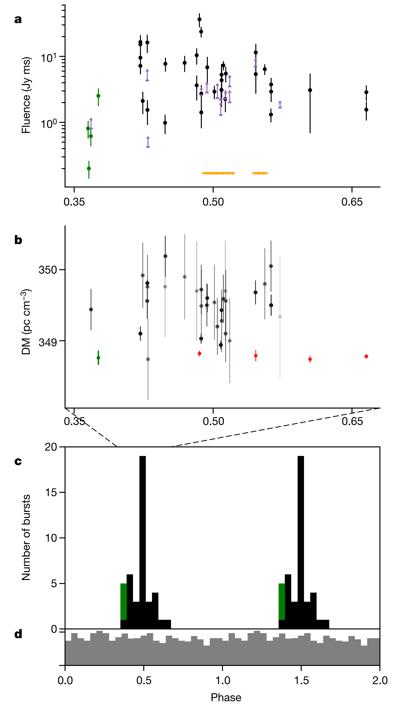
周期性FRB的发现
FRB 180916.J0158+65的周期性活动 (~16.35天) (CHIME/FRB Collaboration et al. 2020, Nature, 582, 351)
- 双星中的强磁化中子星(Dai & Zhong 2020;
Lyutikov et al. 2020; Ioka & Zhang 2020)
- 进动的磁星(Yang & Zou 2020; Levin et al.
2020; Zanazzi & Lai 2020; Tong et al. 2020)
FRB 121102的周期性活动(~157天, Rajwade et al. 2020)

Slide 15
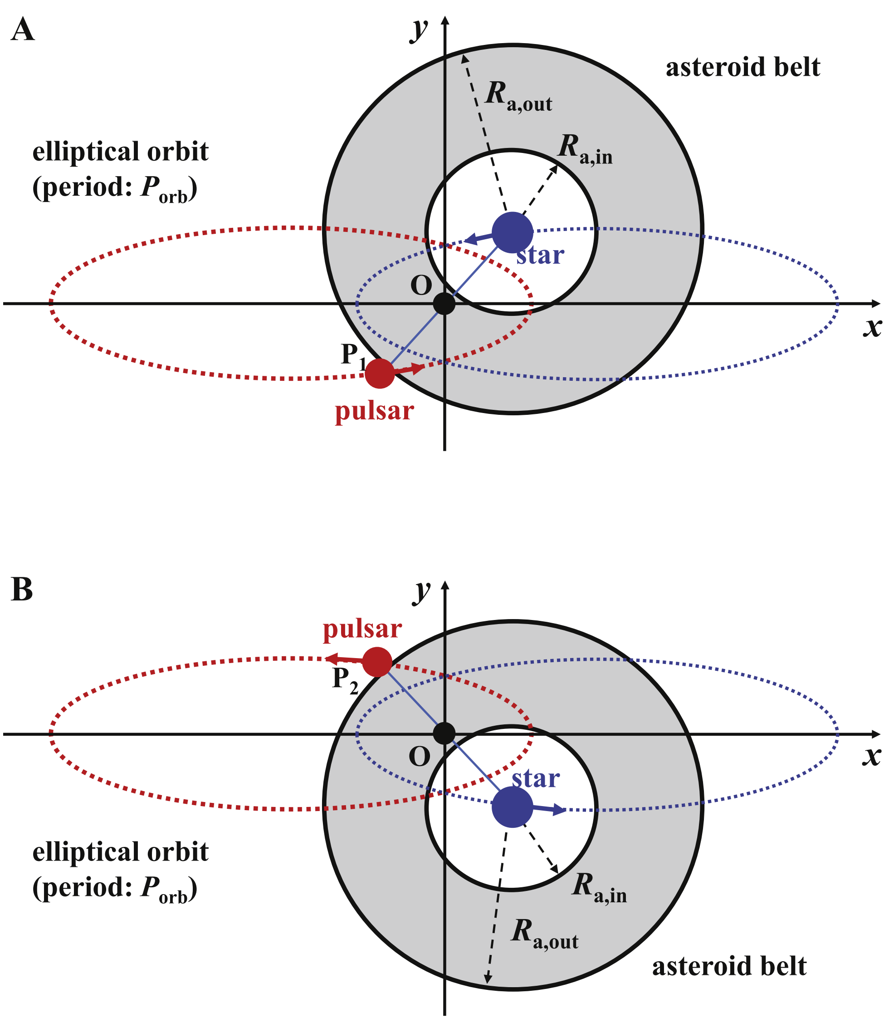
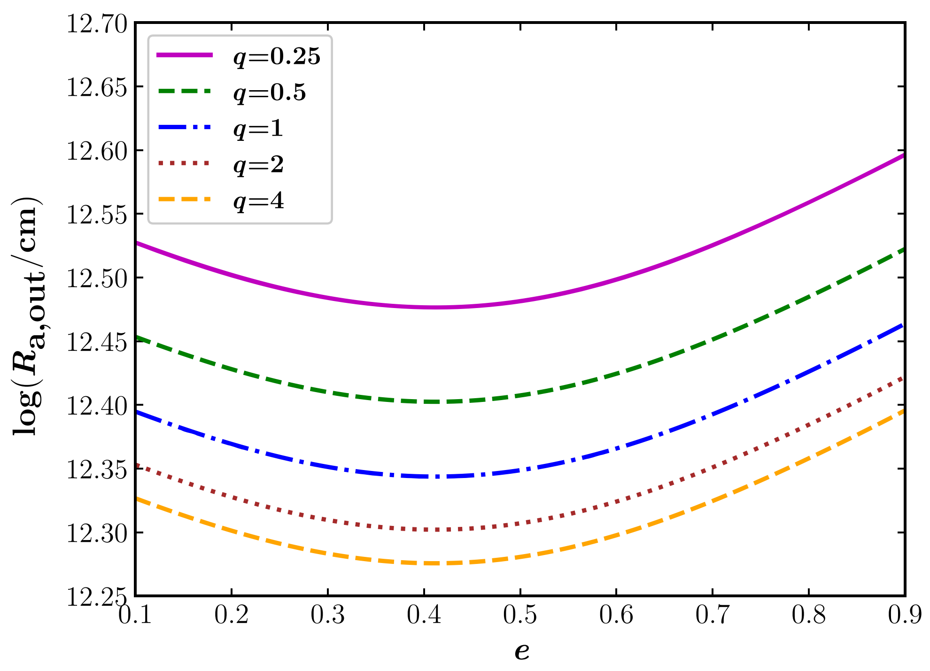
FRB 180916.J0158+65 ⇒ 银河系外小行星带 的半径、 分布和质量

Slide 16
Test 5 ─ FRB 200428和成协的X射线暴

Slide 17
FRB 200428有两个脉冲，其内秉持续时标为 ~ 0.60 ms和~ 0.34 ms，它们来自银河系内的磁星SGR 1935+2154. 两个脉冲之间的间隔为 ~28.91 ms.
CHIME 和 STARE2射电望远镜都探测到这个FRB， 其流量分别为~ 0.7 MJy ms和 ~1.5 ± 0.3 MJy ms.
CHIME/FRB Collaboration et al. 2020, Nature, 587, 54
STARE2: Bochenek et al. 2020, Nature, 587, 59
for the source’s distance D ~ 10 kpc

Slide 18
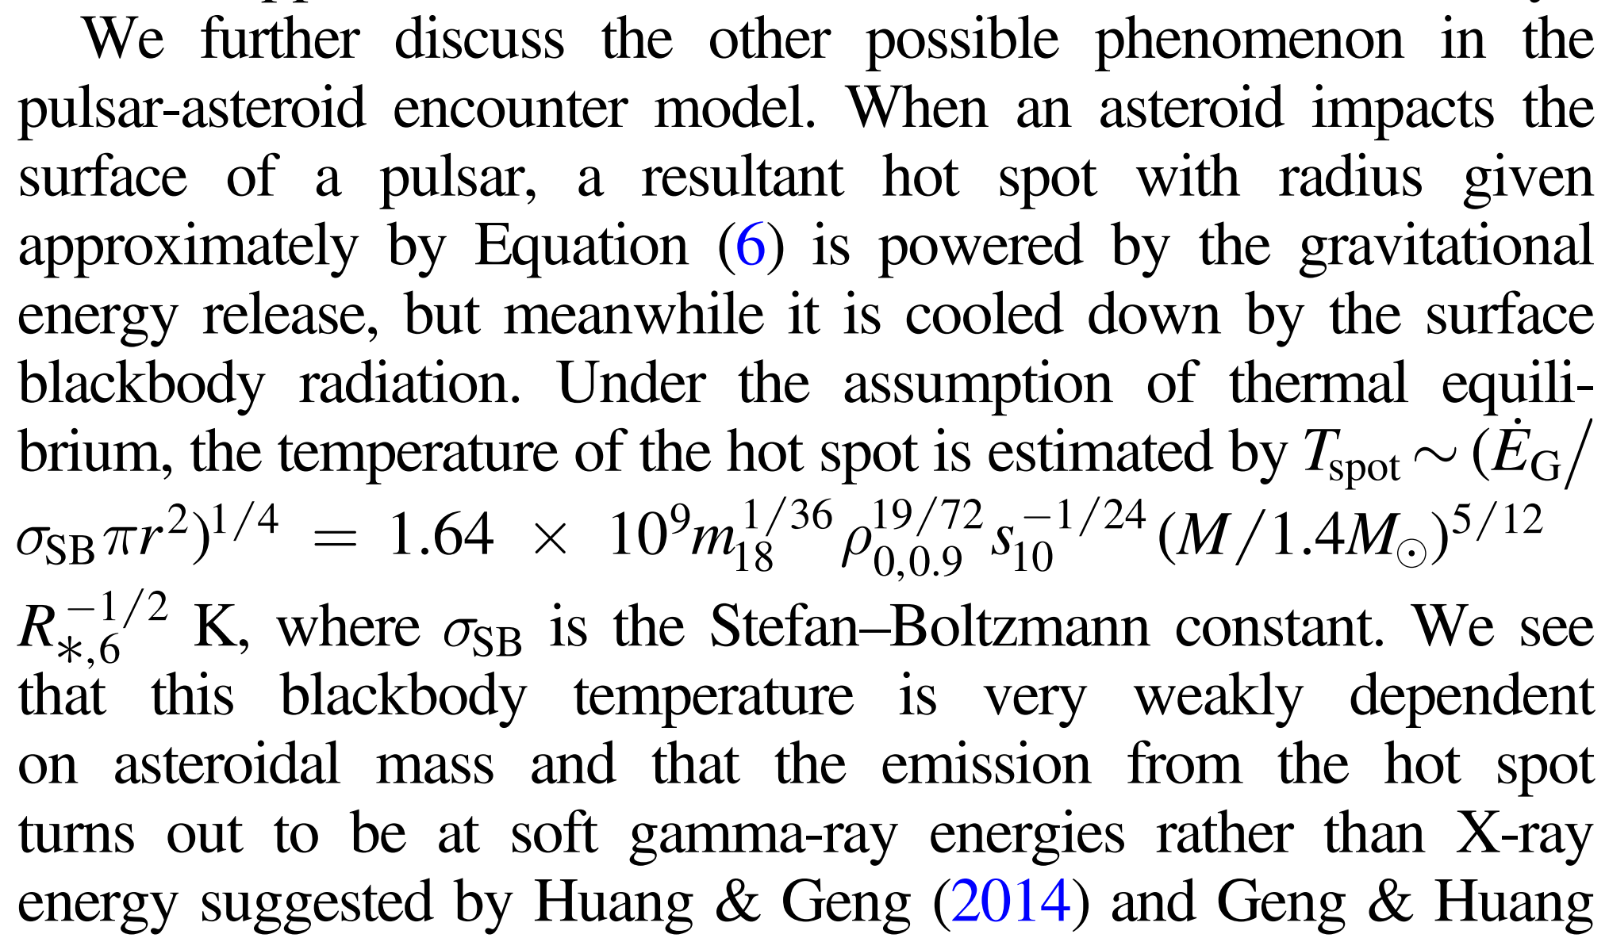
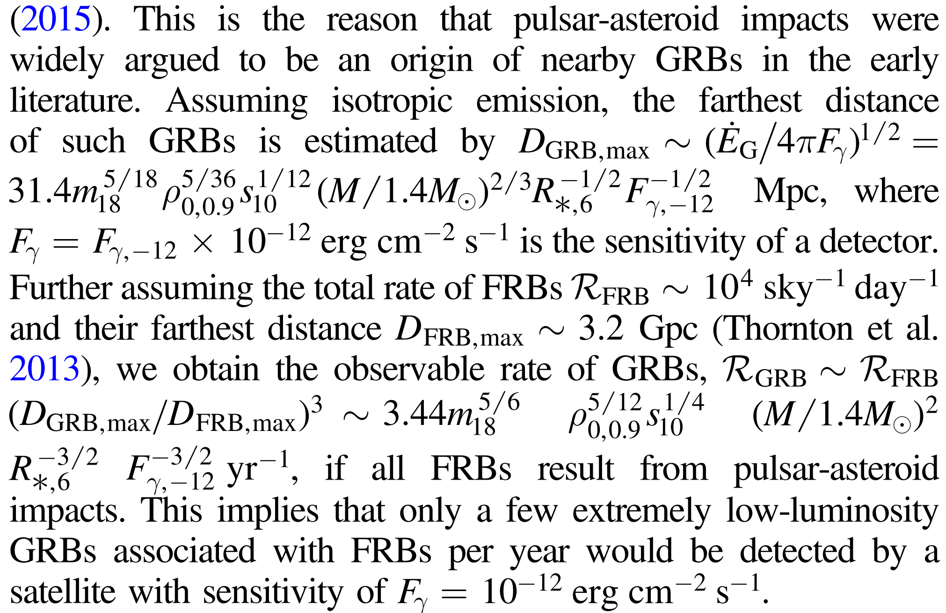
X射线暴的预言

Slide 19
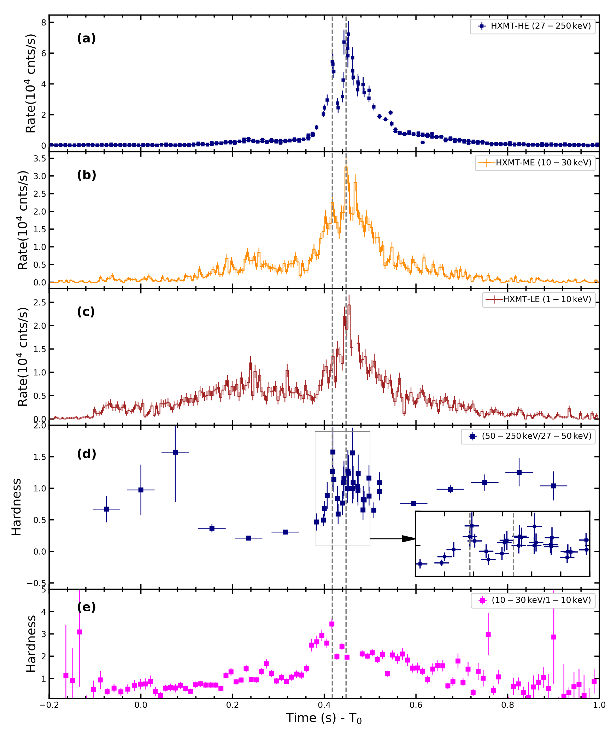
Insight-HXMT: Li et al. 2020
X射线暴(XRB)有两个峰，并且与FRB的两个脉冲相对应。
XRB有反常的能谱， 可用截断的幂律谱 (PL) 或两个黑体谱 (kT₁ ~ 11 keV和 kT₂ ~ 30 keV)或BB + PL谱拟合。
Insight-HXMT: Li et al. 2020, Nature Astronomy
INTEGRAL: Mereghetti et al. 2020, ApJL, 898, L29
Konus-Wind: Ridnaia et al. 2020, Nature Astronomy AGILE: Tavani et al. 2020, Nature Astronomy
基于磁星的内部驱动的模型：Lyutikov & Popov 2020; Margalit+2020; Lu, Kuamr & Zhang 2020

Slide 20
假定：一颗老年磁星遭遇了一颗质量m_{a} ~ 10²⁰克的小行星。
物理上，这颗小行星首先被潮汐撕裂成非常多的团块，其中两颗最大的质量m ~ 10¹⁷克的铁镍团块随后被潮汐扭曲。

Slide 21
Dai 2020, ApJL, 897, L40

Slide 22
Test 6 ─ XRB的最亮峰相对于 FRB 200428的脉冲有时间延迟

Slide 23
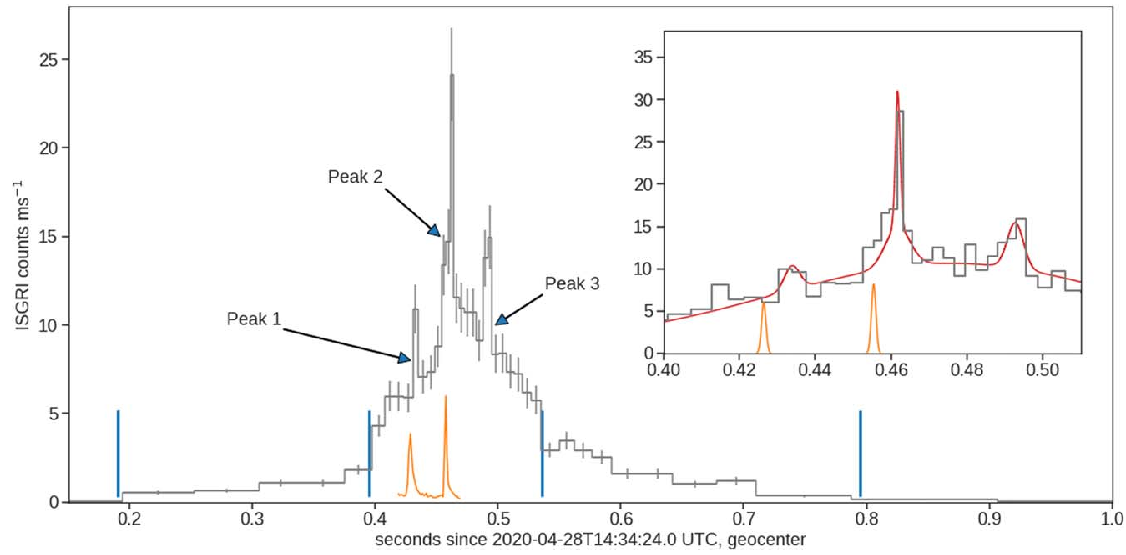
INTEGRAL卫星发现：XRB的最亮峰相对于1.4GHz射电脉冲的时间延迟为 6.5±1.0 ms， 并被慧眼卫星证实。
似乎是我们模型的smoking gun证据。

Slide 24
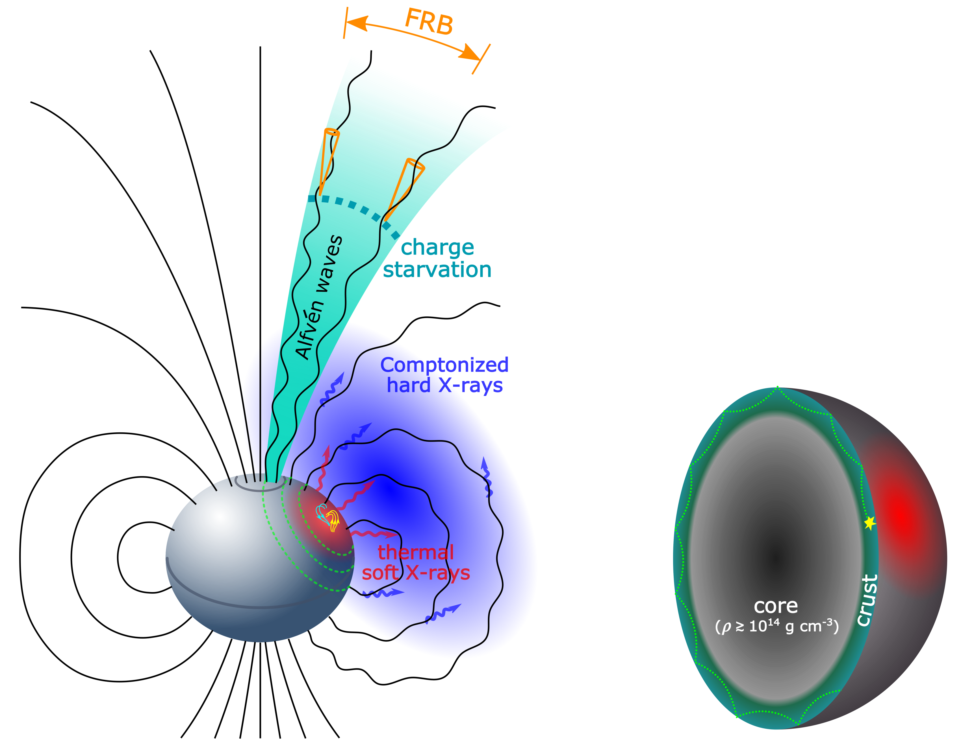
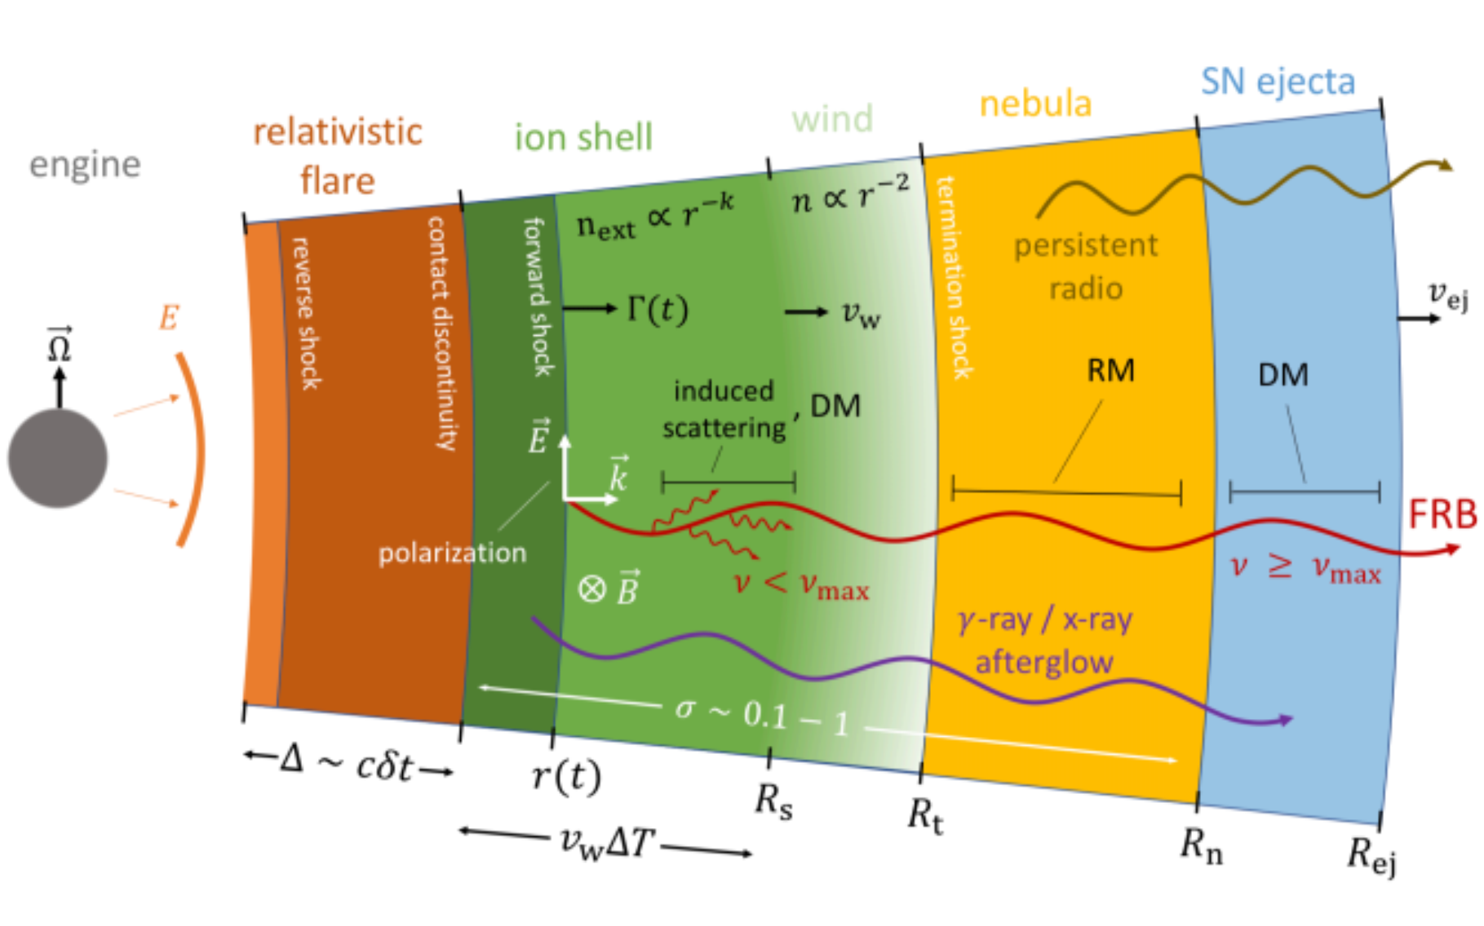
观测到的时间延迟不利于其它模型
Close-in: Lu et al. 2020 Far-away: Margalit et al. 2020; Metzger et al. 2019

Slide 25
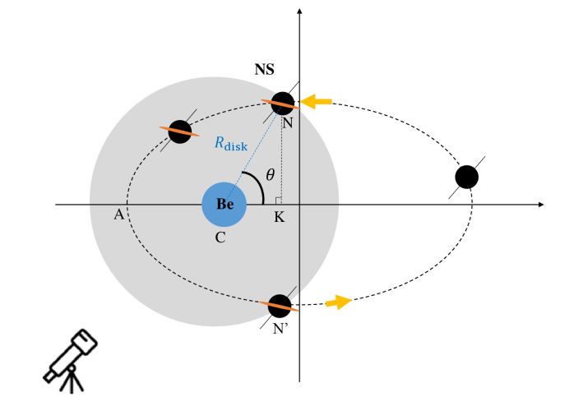
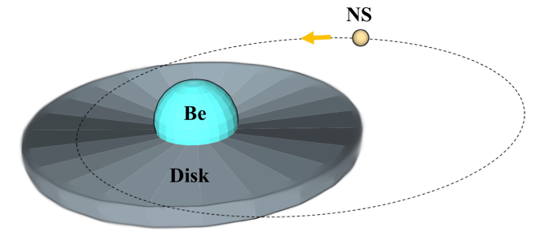
三、重复FRB产生于Be/X射线双星系统
Li Qiao-Chu et al. 2021, ApJL, 918, L5

Slide 26
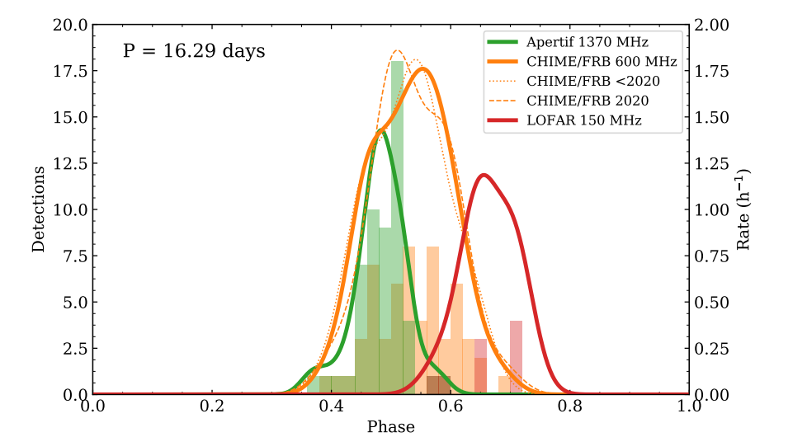
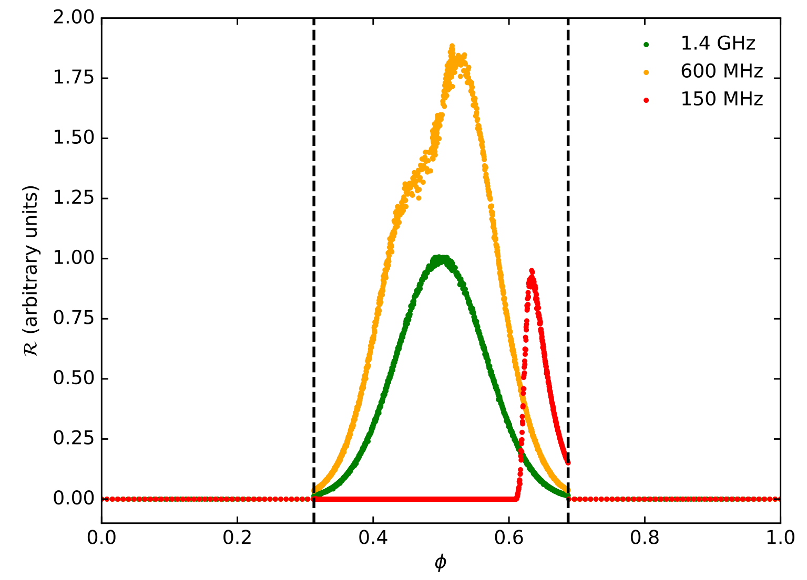
Test 1 ─ 频率相关的活动窗口
FRB 180916B
active window~6 day
1.4 GHz
150 MHz
Pastor-Marazuela et al. 2020
Li Q.C. et al. 2021

Slide 27
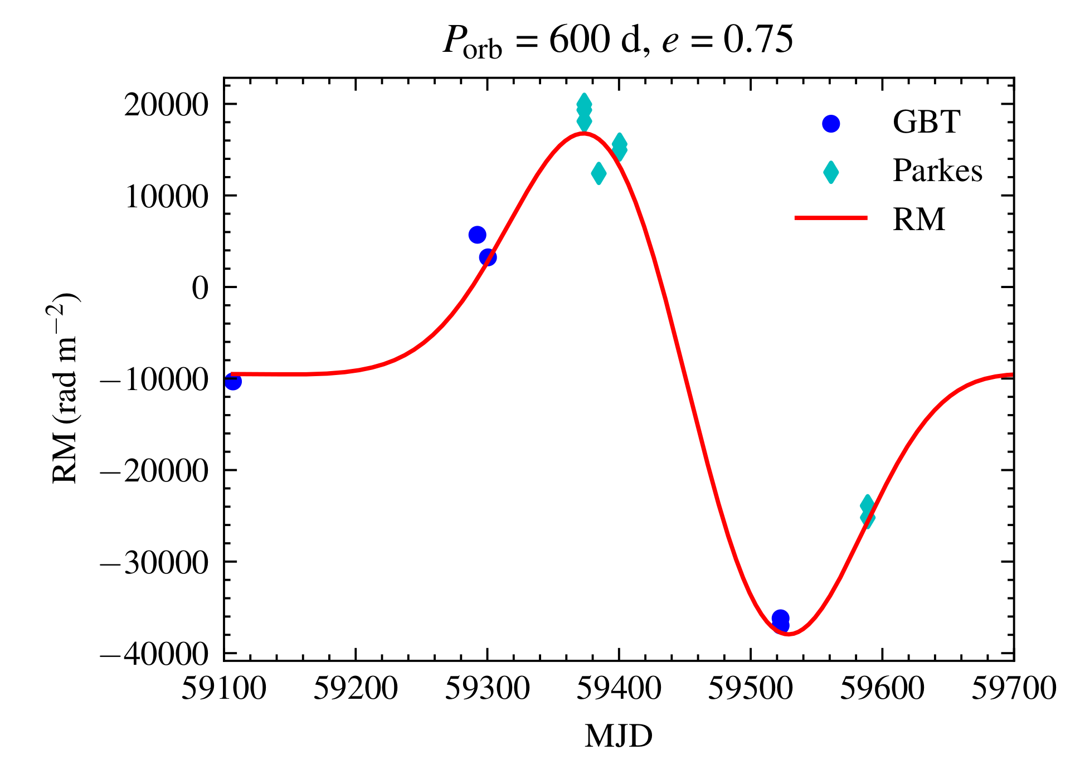
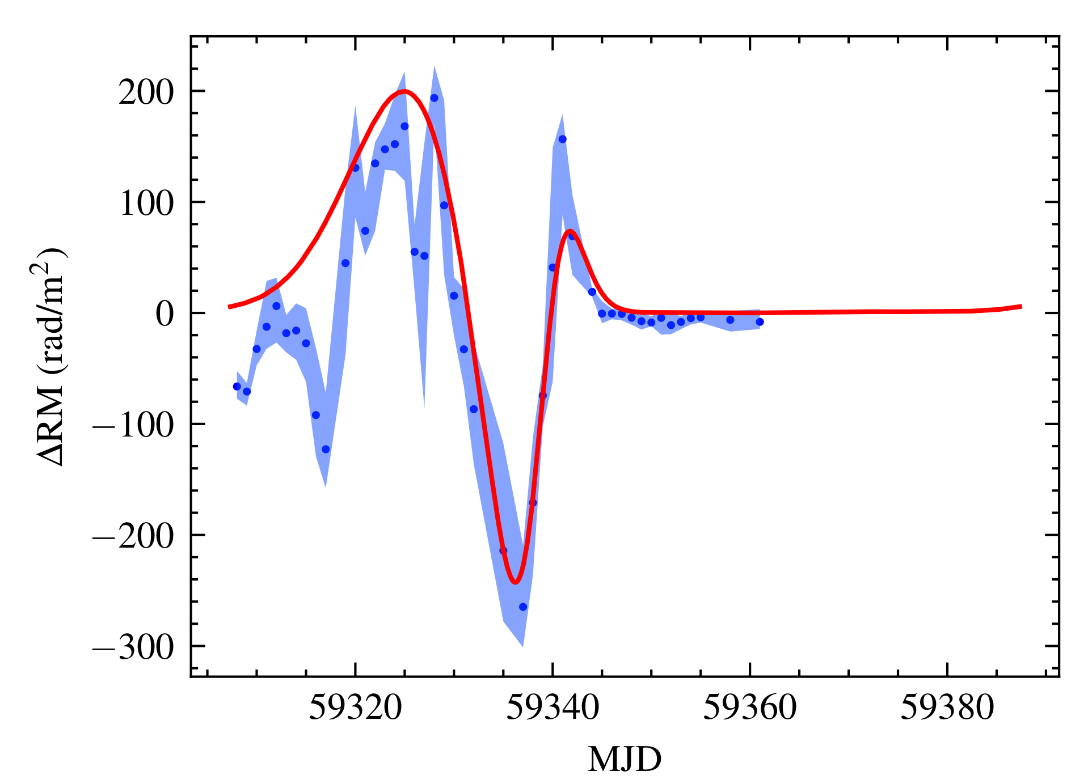
Test 2 ─ RM的演化及其周期性的检验
FRB 20201124A
FRB 20190520B
Wang Fayin, Zhang, Dai & Cheng 2022, Nature Communications, in press
Test 3: Observations on PSR B1744-24A in a binary (Li Dongzi et al. 2022)

Slide 28
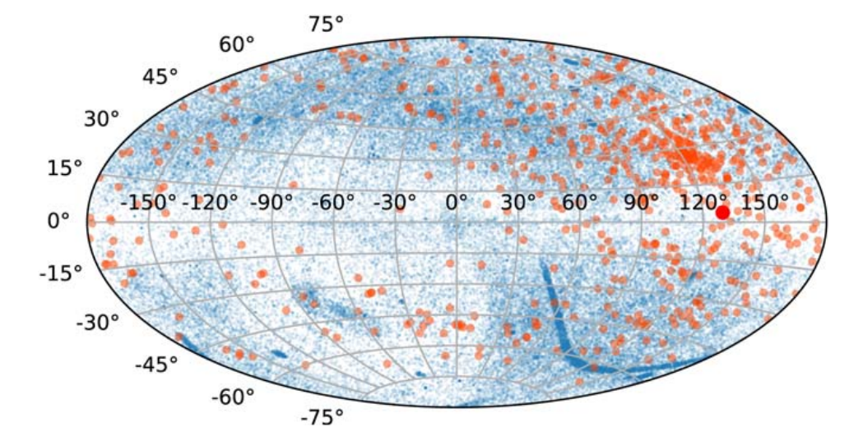
FRB 180916B
& AT2020hur
at ∼3.5σ

Slide 29
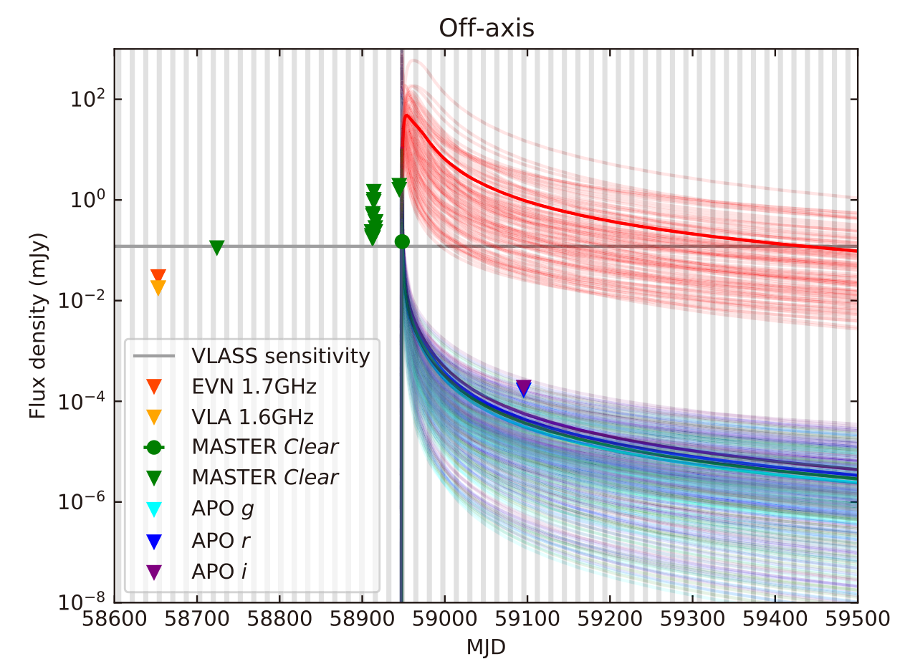
AT2020hur: FRB 180916B的光学对应体
Li L. et al. 2022, ApJ, 929, 139

Slide 30
总 结
FRB是什么暴？
FRB如何产生？
怎样理解极亮FRB 200428？
FRB是持续时标为毫秒量级的GHz闪耀现象，分非重复和重复暴两类。
对于非重复暴，三胞胎暴将会被检验；对于重复暴，小行星带-脉冲星碰撞或Be/X射线双星模型可以解释FRB 180916B和FRB 121102等。
FRB 200428/XRB的所有观测都能自洽地被小行星-磁星碰撞模型理解。

